Slide 1
Métodos de Levantamento
Topográfico
Maurício Felzemburgh

Slide 2
Estrutura da Aula
1.0. Métodos de Levantamento Topográfico
2.0. Métodos de Cálculo de Área

Slide 3
1.
Métodos de Levantamento Topográfico

Slide 4
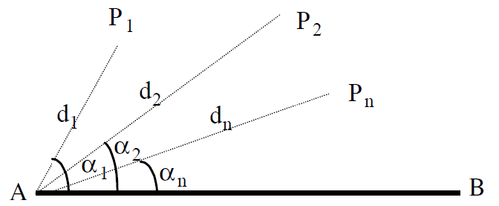
1.0. Métodos de Levantamento Topográfico
1.0. Métodos de Levantamento Planimétrico
1.1. Método por Irradiação
Escolhe-se um ponto para instalação da estação total (dentro ou fora do perímetro) tomando nota dos azimutes e distâncias a cada ponto visado.
ALVAREZ et all

Slide 5
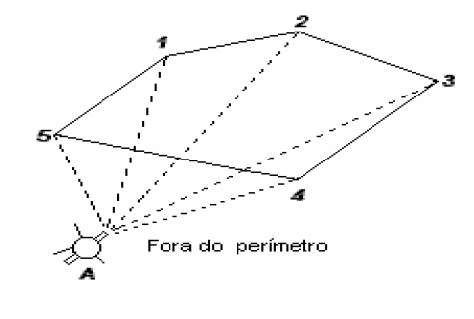
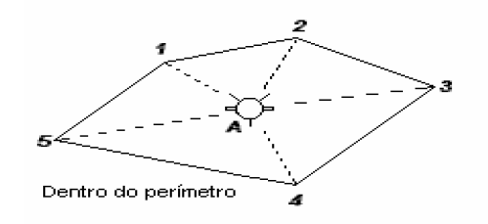
1.0. Métodos de Levantamento Topográfico
1.0. Métodos de Levantamento Planimétrico
1.1. Método por Irradiação
JUNIOR, Rodolfo Moreira de Castro

Slide 6
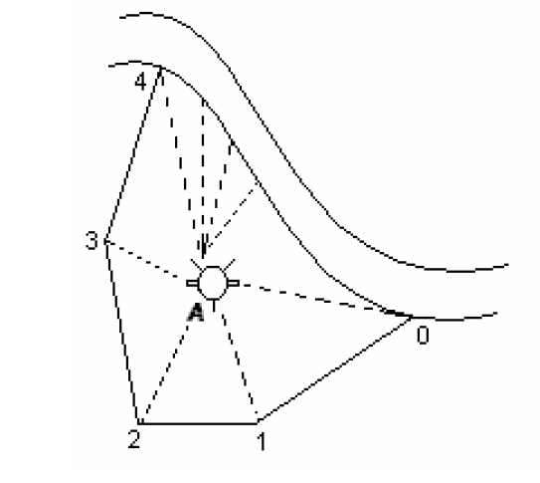
1.0. Métodos de Levantamento Topográfico
1.0. Métodos de Levantamento Planimétrico
1.1. Método por Irradiação
Nos trechos curvos, haverá necessidade de maior número de irradiações para garantir uma representação melhor da curvatura.
JUNIOR, Rodolfo Moreira de Castro

Slide 7
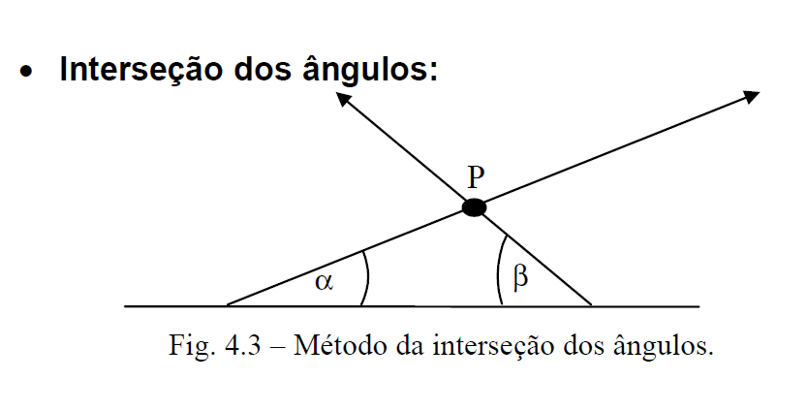
1.0. Métodos de Levantamento Topográfico
1.0. Métodos de Levantamento Planimétrico
1.2. Método por Interseção
É a determinação de um ponto por duas direções dadas ou duas distâncias;
ALVAREZ et all

Slide 8
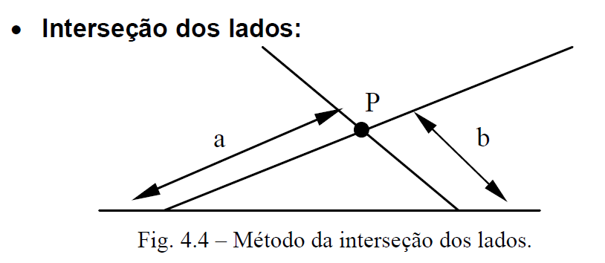
1.0. Métodos de Levantamento Topográfico
1.0. Métodos de Levantamento Planimétrico
1.2. Método por Interseção
ALVAREZ et all

Slide 9
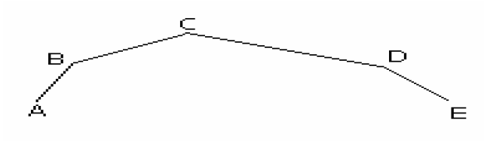
1.0. Métodos de Levantamento Topográfico
1.0. Métodos de Levantamento Planimétrico
1.3. Método por Caminhamento
- Resume-se na medida dos lados sucessivos de uma poligonal e na determinação dos ângulos de deflexão ao longo da poligonal.
a) Aberto ou tenso
JUNIOR, Rodolfo Moreira de Castro

Slide 10
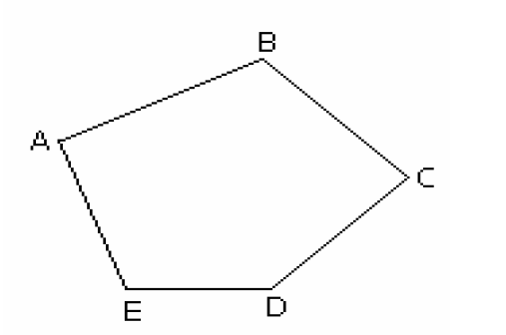
1.0. Métodos de Levantamento Topográfico
2.0. Métodos de Levantamento Planimétrico
1.0. Métodos de Levantamento Planimétrico
1.3. Método por Caminhamento
a) Fechado
JUNIOR, Rodolfo Moreira de Castro

Slide 11
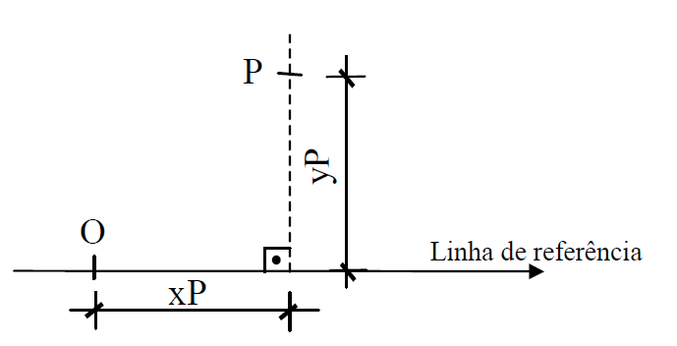
1.0. Métodos de Levantamento Topográfico
1.0. Métodos de Levantamento Planimétrico
1.4. Método por coordenadas
Consiste em obter duas distancias ortogonais a partir de um ponto determinado.

Slide 12
2.
Taqueometria

Slide 13
2.0. Taqueometria
1.0. Métodos de Levantamento Planimétrico
Do grego: Medida Rápida
Compreende uma série de operações que constituem um processo rápido e econômico para se obter dados que permitam a representação do relevo de um terreno através de planos cotados.
Hoje as estações totais executam boa parte do processo através de sensores eletrônicos e computadores acoplados aos instrumentos.
Por esse processo é possível determinar distâncias através de ângulos.

Slide 14
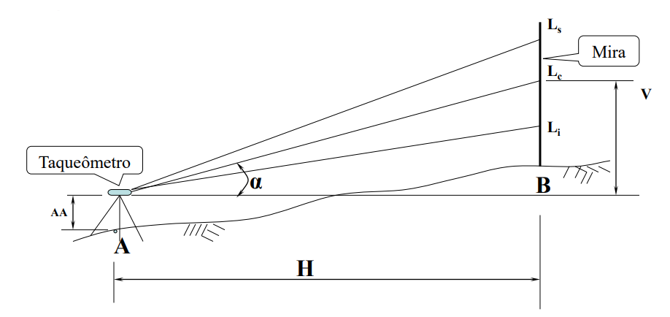
2.0. Taqueometria
1.0. Métodos de Levantamento Planimétrico

Slide 15
2.0. Taqueometria
1.0. Métodos de Levantamento Planimétrico

Slide 16

2.0. Taqueometria
1.0. Métodos de Levantamento Planimétrico

Slide 17
3.
Métodos de Cálculo de Área

Slide 18
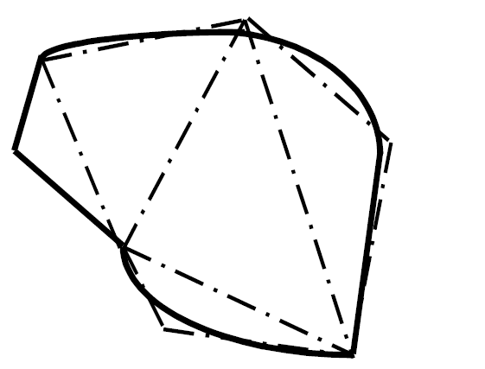
3.0. Cálculo de Área
2.0. Métodos de cálculo de áreas
2.1. Figuras geométricas
Consiste em dividir a área em figuras geométricas conhecidas, como triângulos retângulos, círculos etc.
ALVAREZ et all

Slide 19
3.0. Cálculo de Área
2.0. Métodos de cálculo de áreas
2.1. Figuras geométricas
- É um método aproximado.
Para área de triângulos: S = √ p (p-a) (p-b) (p-c).
Onde p é o semiperímetro e a,b e c são lados dos triângulos.
ALVAREZ et all

Slide 20
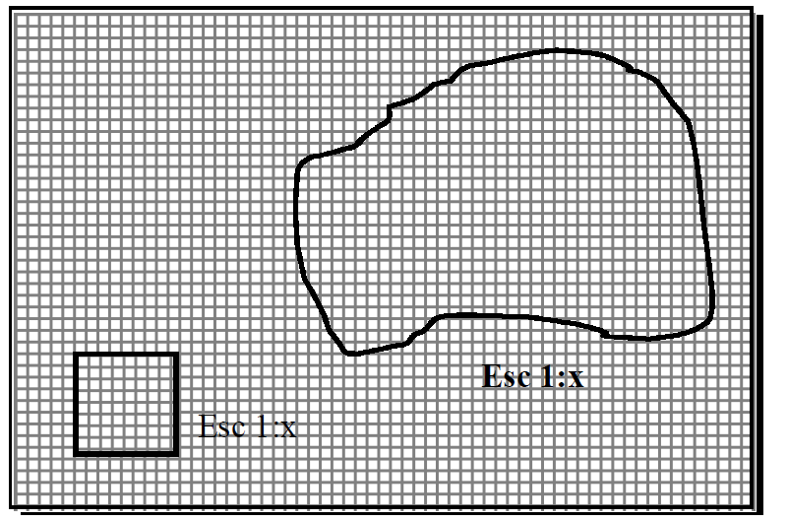
3.0. Cálculo de Área
2.0. Métodos de cálculo de áreas
2.2. Método dos pontos

Slide 21
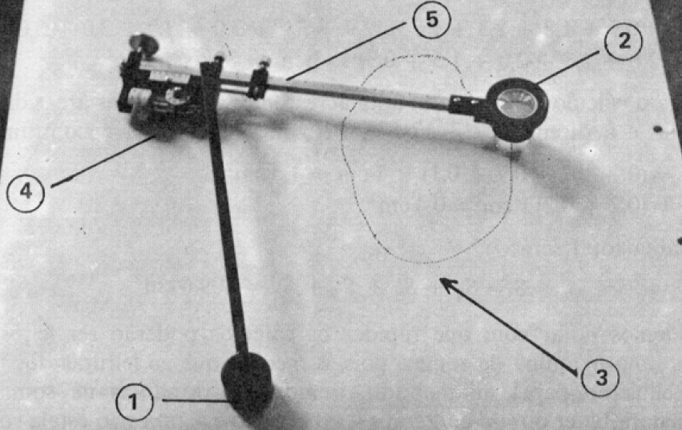
3.0. Cálculo de Área
2.0. Métodos de cálculo de áreas
2.3. Desenho Eletrônico
- Mais atualizado na atualidade.
2.4. Planímetro

Slide 22
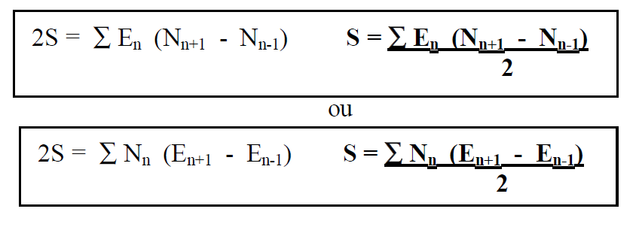
3.0. Cálculo de Área
2.0. Métodos de cálculo de áreas
2.5. Método de Gauss
- Método totalmente numérico que nos permite calcular as áreas com base apenas na coordenadas dos vérticies da figuras.
Fonte: Alvarez et al

Slide 23
4.0. Referências
BORGES, Alberto de Campos. Topografia Aplicada a Engenharia Civil. São Paulo, Edgard Blucher, 1992. 2. v.
MASCARÓ, J. L. Loteamentos Urbanos. Porto Alegre: Editor L. Mascaró, 2005.
MASCARÓ, J. L.; YOSHINAGA, M. Infraestrutura Urbana. Porto Alegre: +4 Editora : L.J. Mascaró, 2005.
DA COSTA, P. S.; FIGUEIREDO, W.C. Estradas – Estudos e Projetos. Salvador: EDUFBA, 2007.
ROMERO, Adriana Bustos. Princípios Bioclimáticos para o Desenho Urbano. São Paulo: Projeto Editores Associados, 2001.
THUM, Adriane Brill; ERBA, Diego Alfonso (org.). Topografia para estudantes de Arquitetura, Engenharia e Geologia. São Leopoldo: Unisinos, 2003. 1. v.
ALVAREZ, Adriana; BRASILEIRO, Alice; MORGADO, Cláudio; TREVISAN, Rosina. Topografia para Arquitetos. Rio de Janeiro: Booklink, UFRJ, 2003.

Slide 24

Obrigado
Dúvidas?
mauricio.felzemburgh@ufba.br
mauricio.vidal@fieb.org.br
@felzemburgh
@felzemburgh

